Slide 1
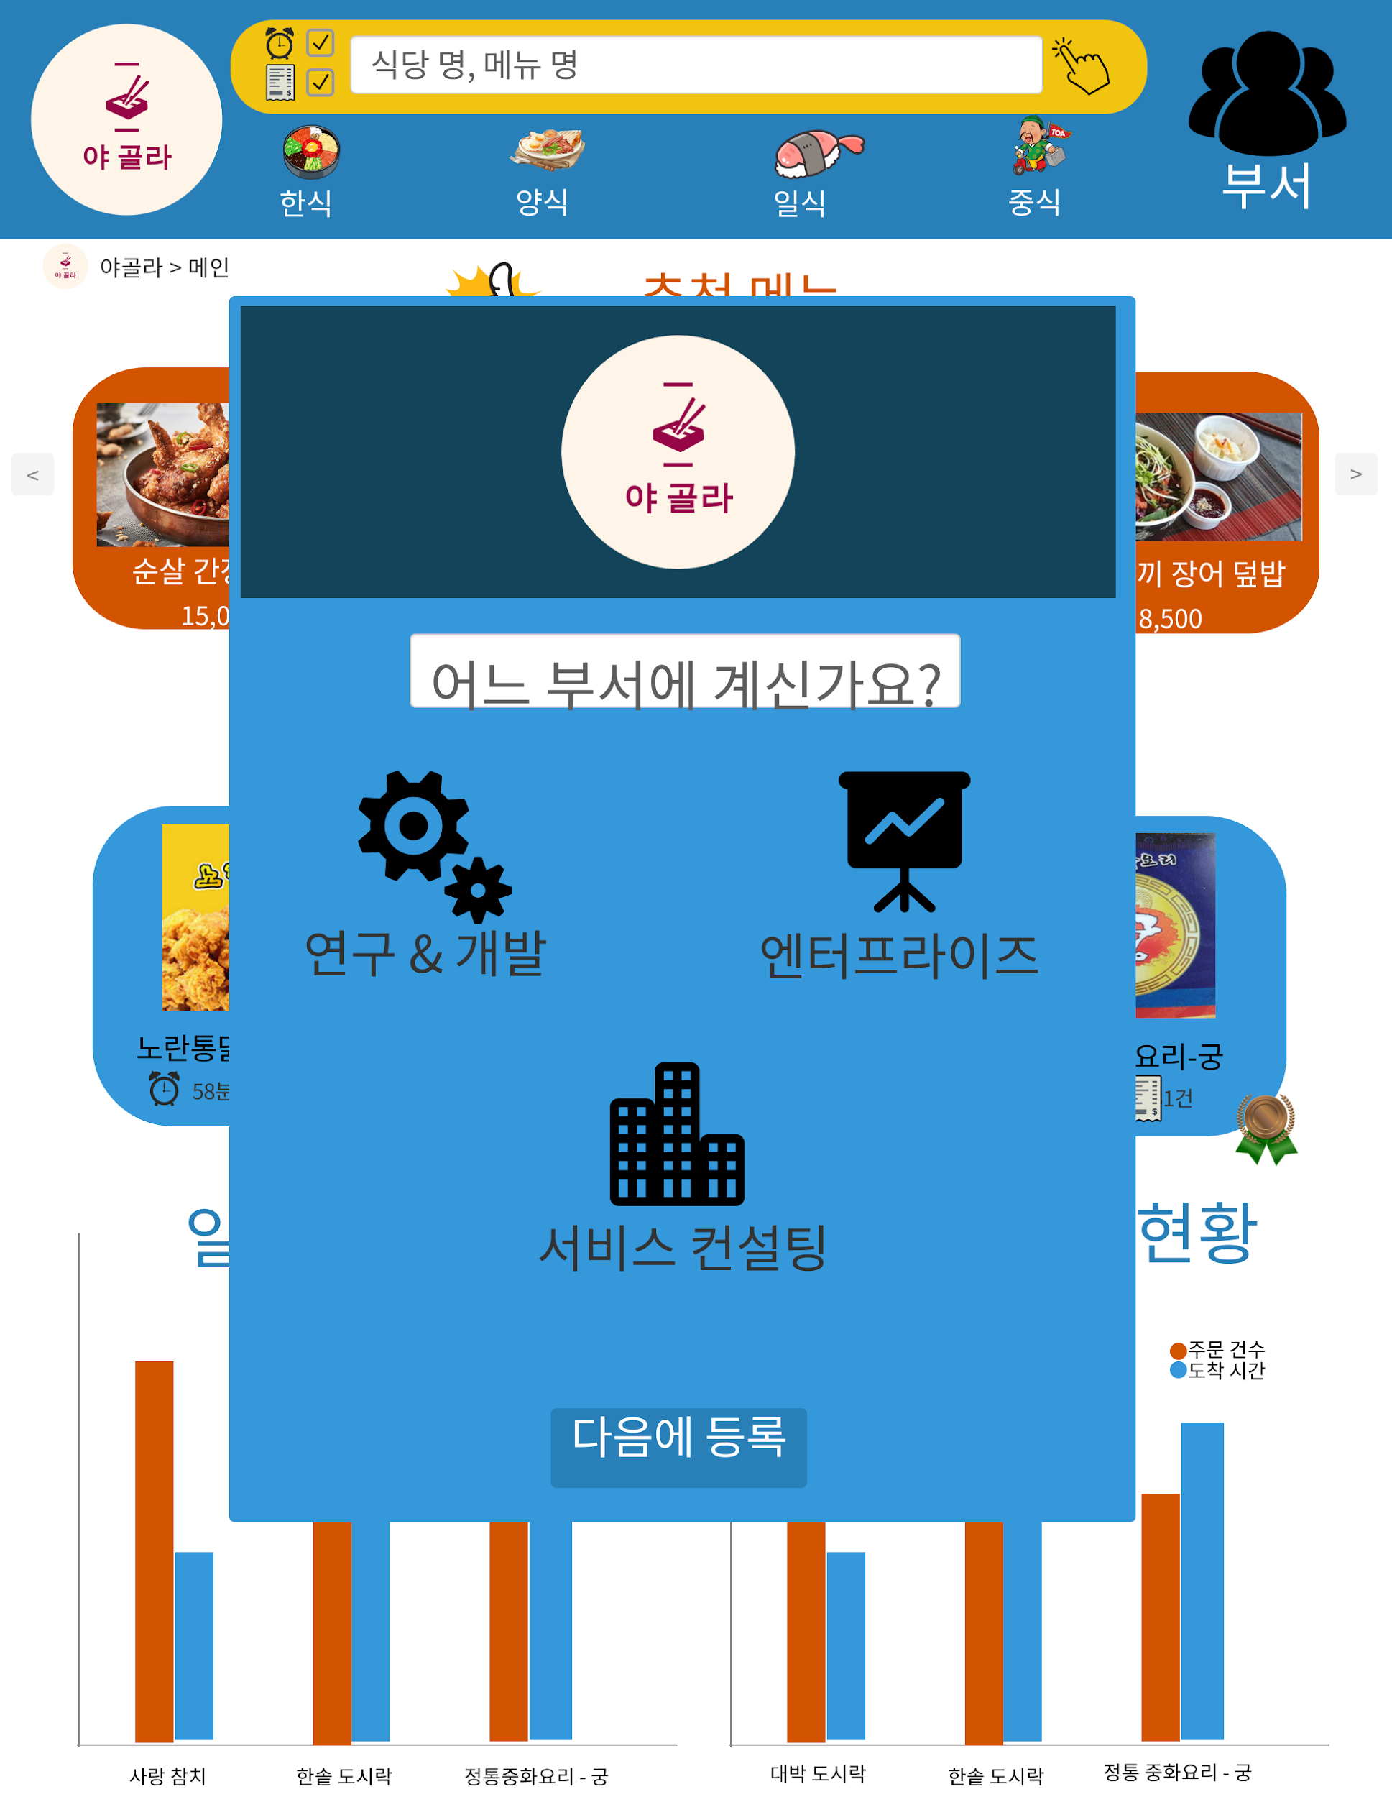
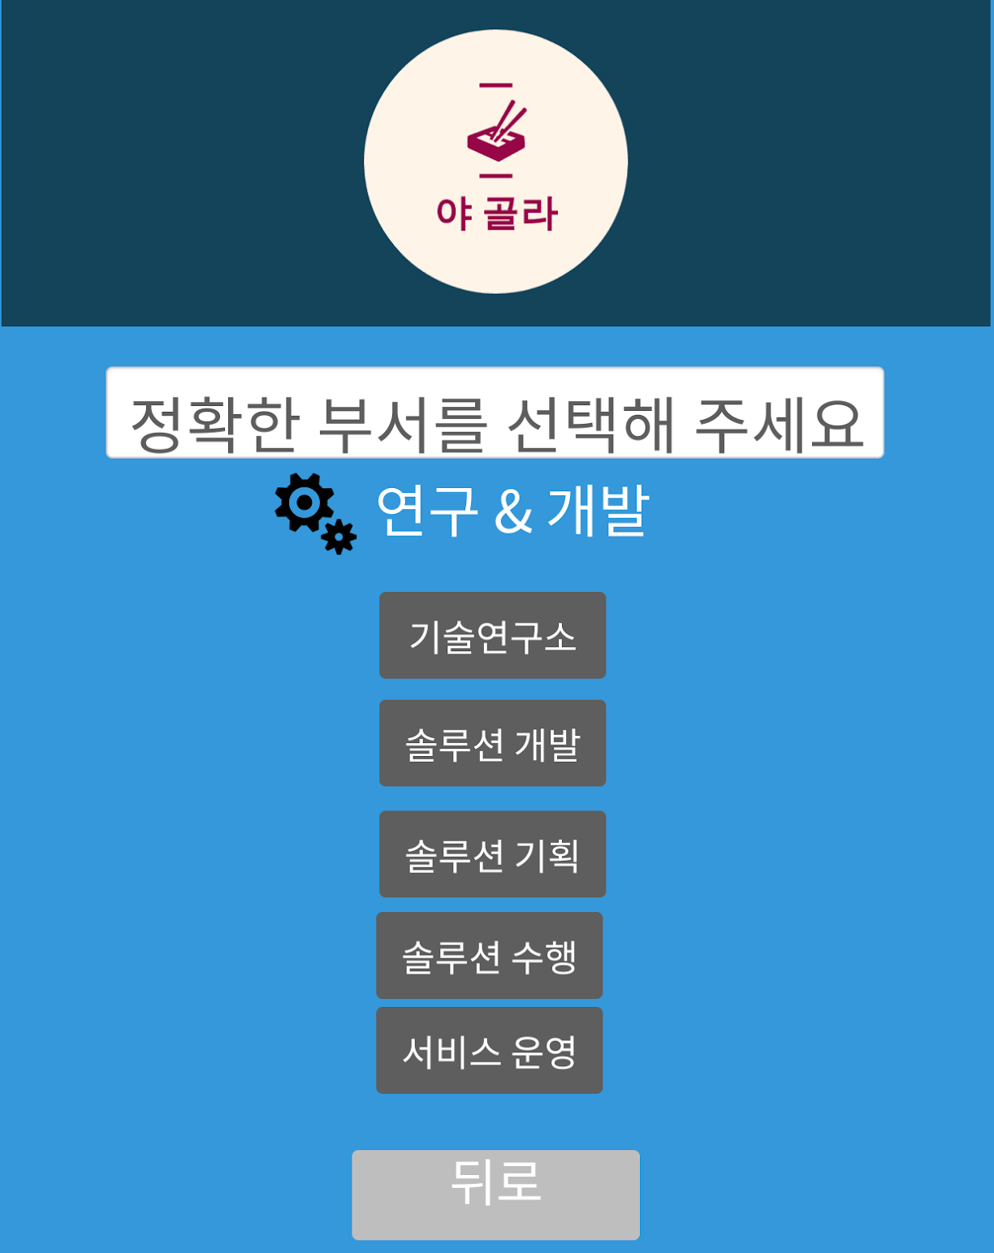
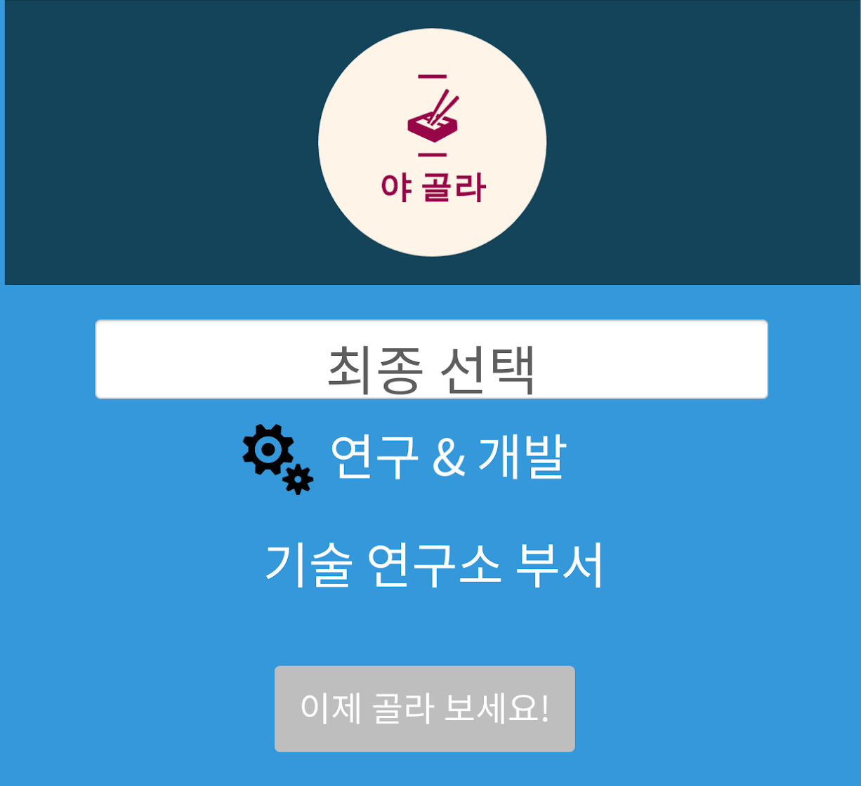
메인 화면
부서 화면
주문 화면
Overview
닉네임 설정
1
3
2
Description
1. 첫 접속 혹은 닉네임 미설정 시 해당 화면은 닉네임 설정 모달
발생한다. 관련 화면을 닉네임 관련으로 변경한다.
5
4

Slide 2
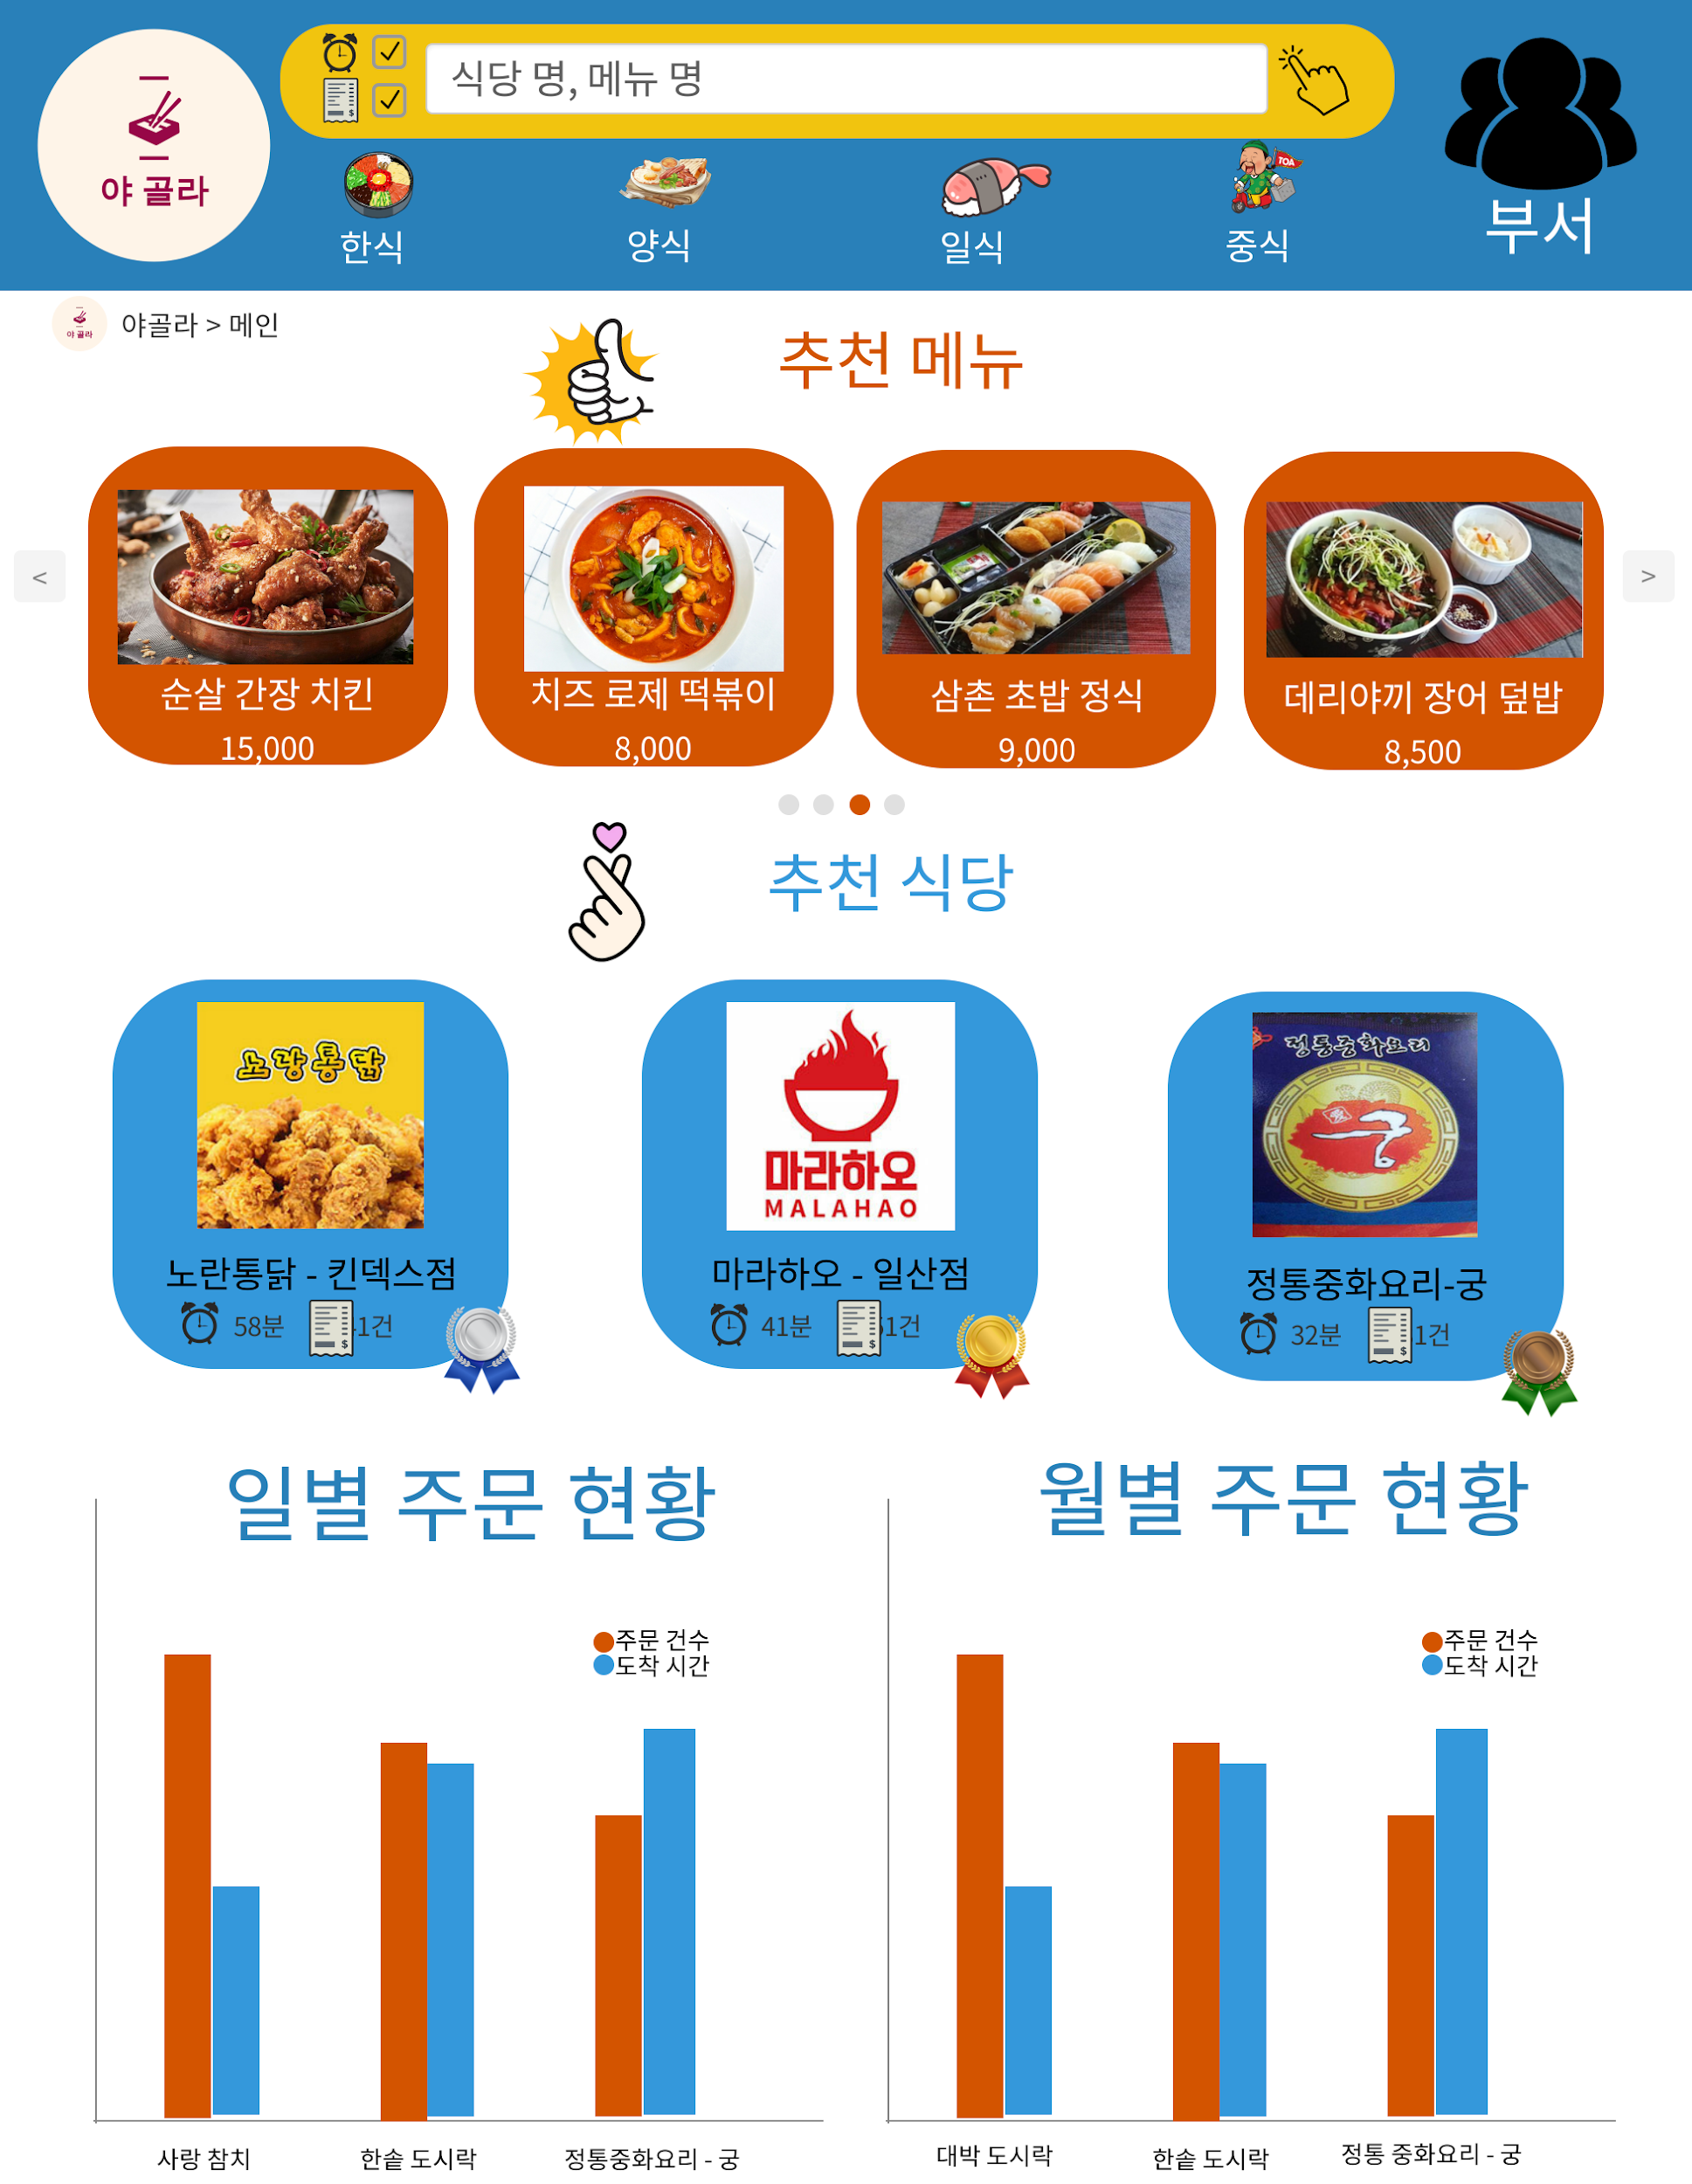
메인 화면
부서 화면
주문 화면
Overview
추천 메뉴, 식당
차트 통계
주문 모집 생성
1
2
3
3
Description
1. 사이트 메인 화면으로 이동한다.
2. 주문 모집 화면으로 이동한다. 주문 모집 관련 이미지로 변경
3. 주문 횟수가 높은 메뉴 목록을 슬라이드쇼로 표시해준다.
4. 주문 횟수가 높은 식당 목록을 슬라이드쇼로 표시해준다.
5. 주문횟수가 높은 식당을 일, 월별로 도착 예정시간과 함께 표시해준다.
4

Slide 3
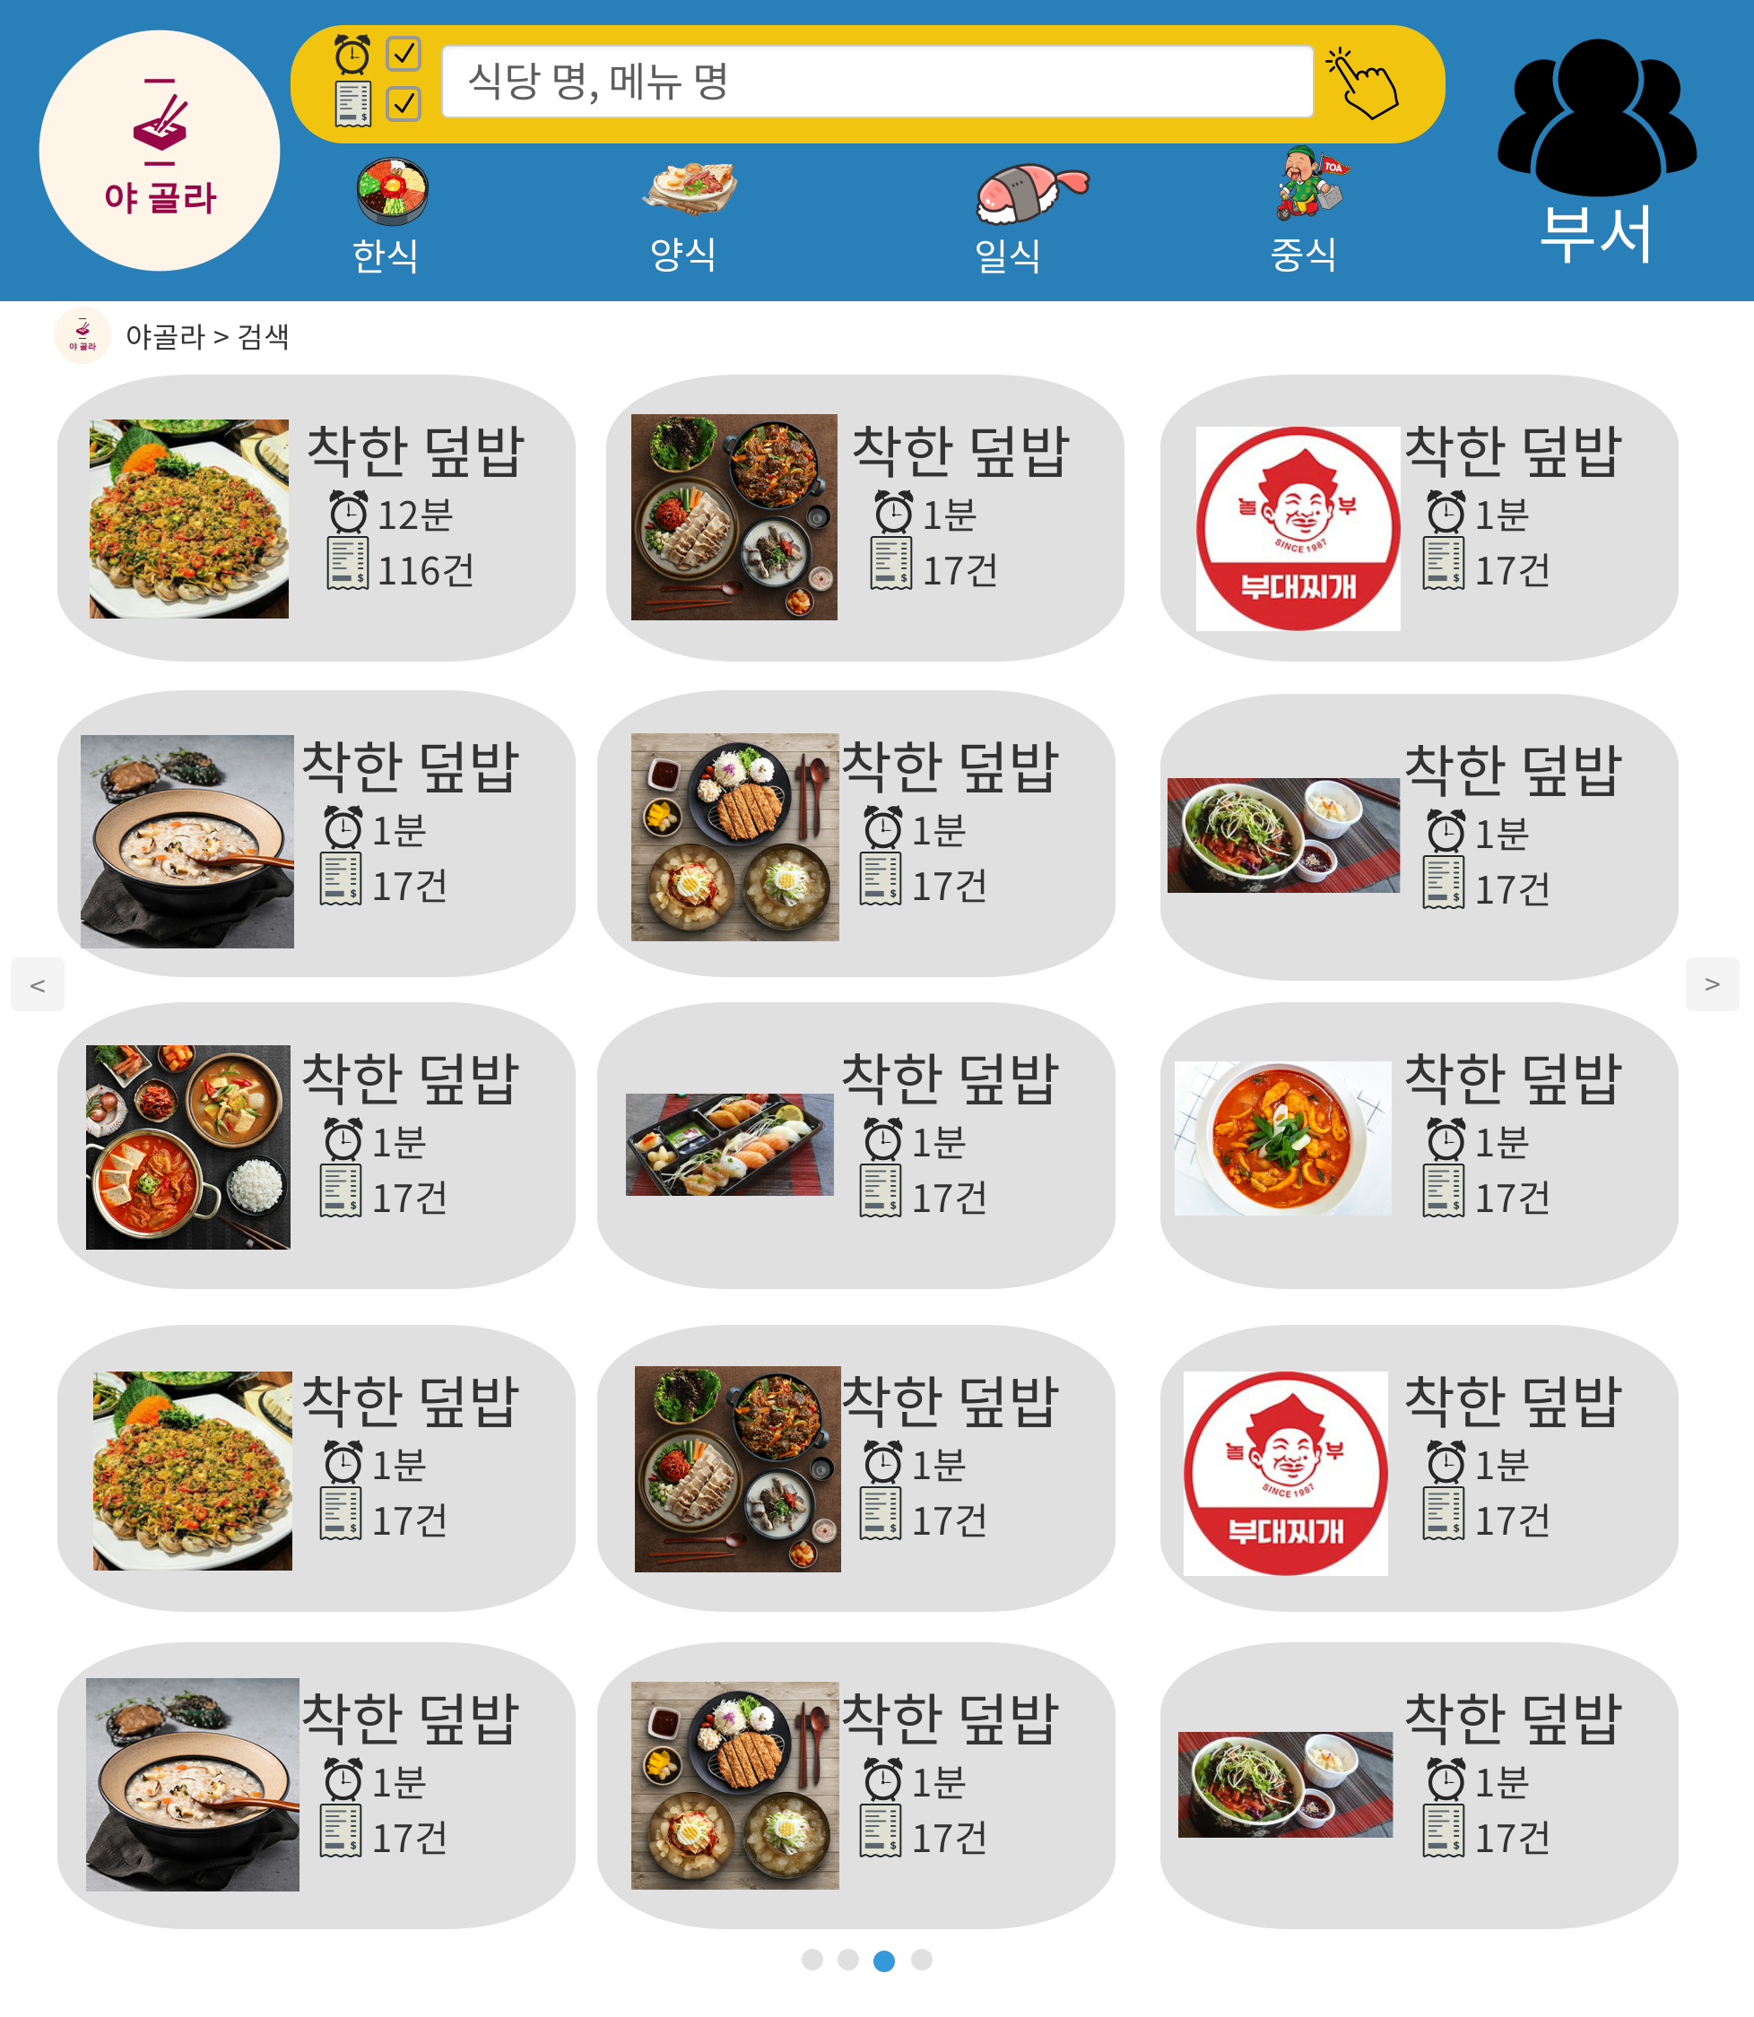
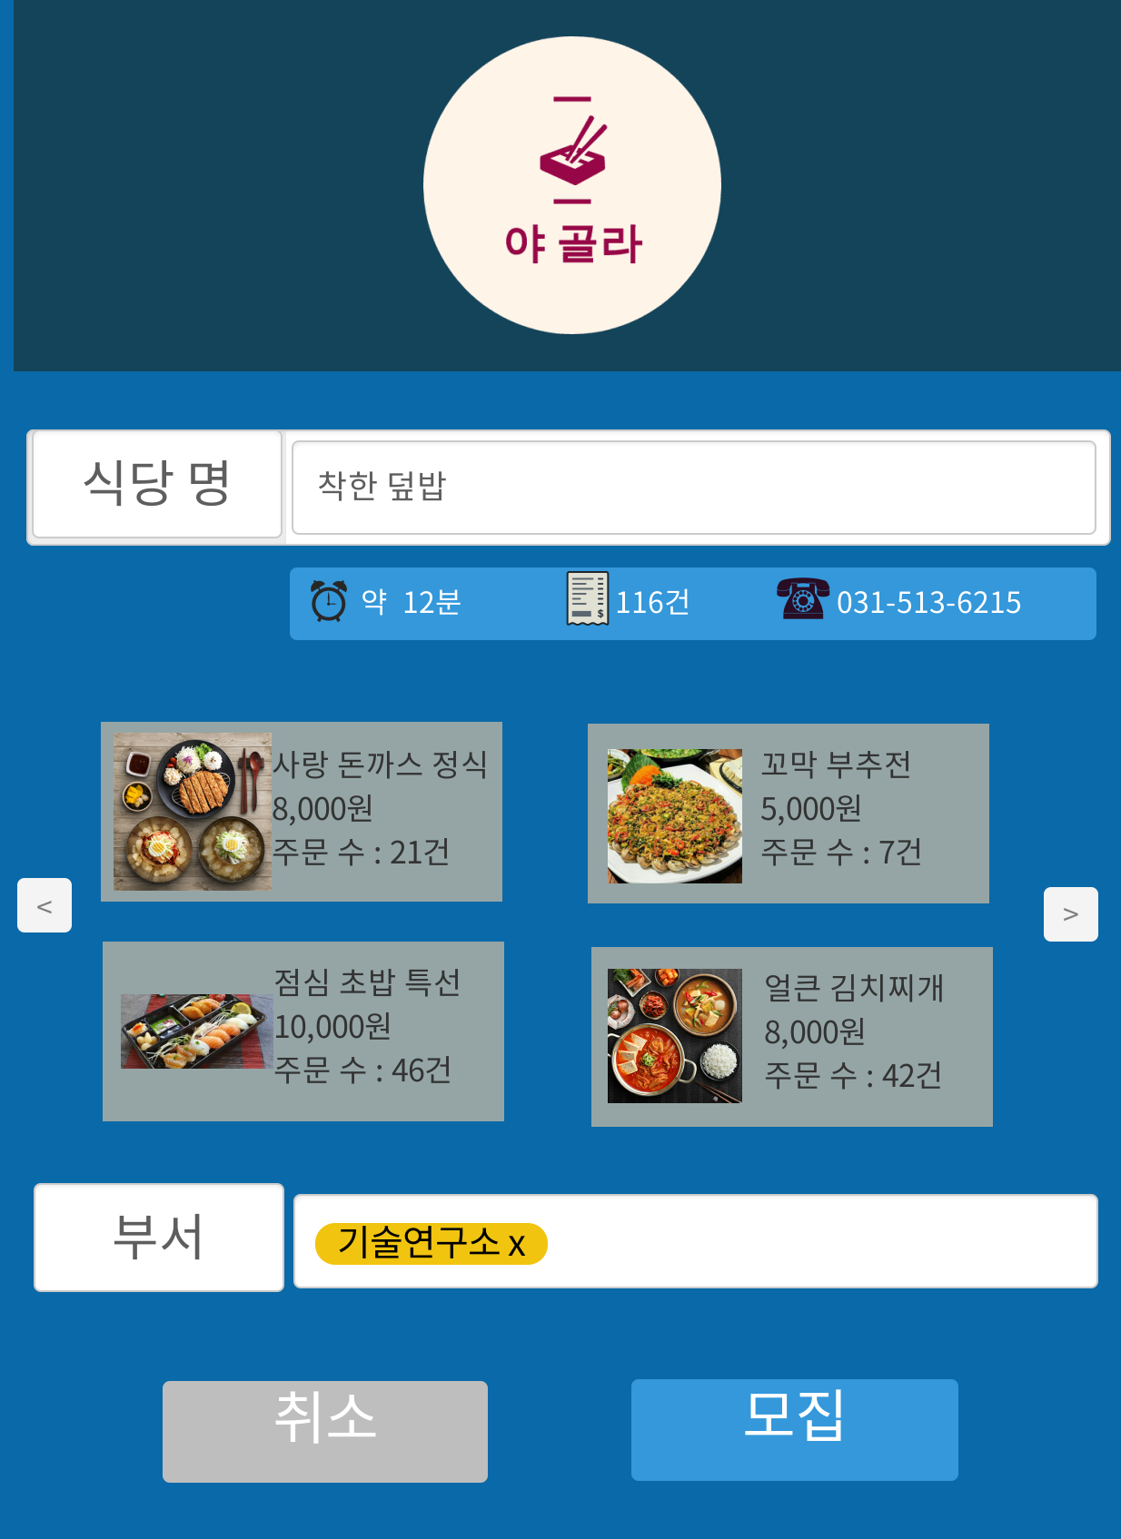
메인 화면
부서 화면
주문 화면
Overview
주문 모집 생성
메뉴, 식당 명 검색
카테고리 검색
1
2
3
4
4
Description
1. 도착시간, 주문건수 순으로 검색 결과를 정렬할 수 있게 한다. 신선한 식당, 메뉴 등 주문 횟수가 적은 식당 검색 조건 추가
2. 한식, 양식, 일식, 중식 네 가지 카테고리로 식당을 검색한다.
3. 식당, 메뉴 명 검색이나 카테고리 검색의 결과가 1. 에서 설정한 정렬 순서대로 정렬하여 표시해준다.
4. 식당 클릭 시 식당에서 판매중인 메뉴 목록과 모집 생성이 가능 부서 관련 삭제

Slide 4
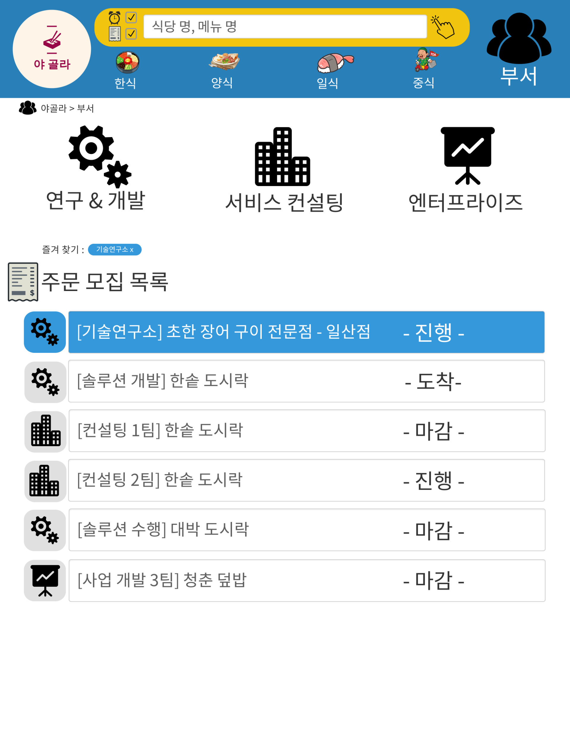
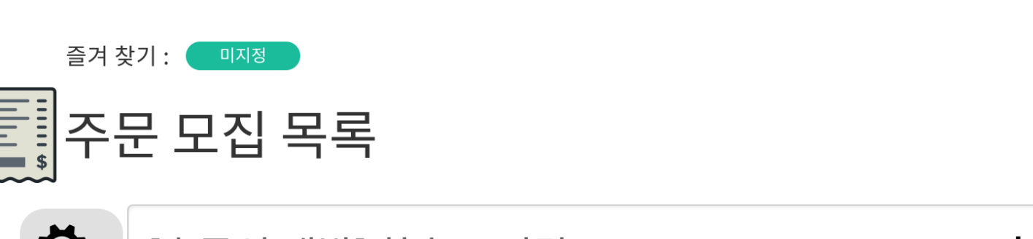
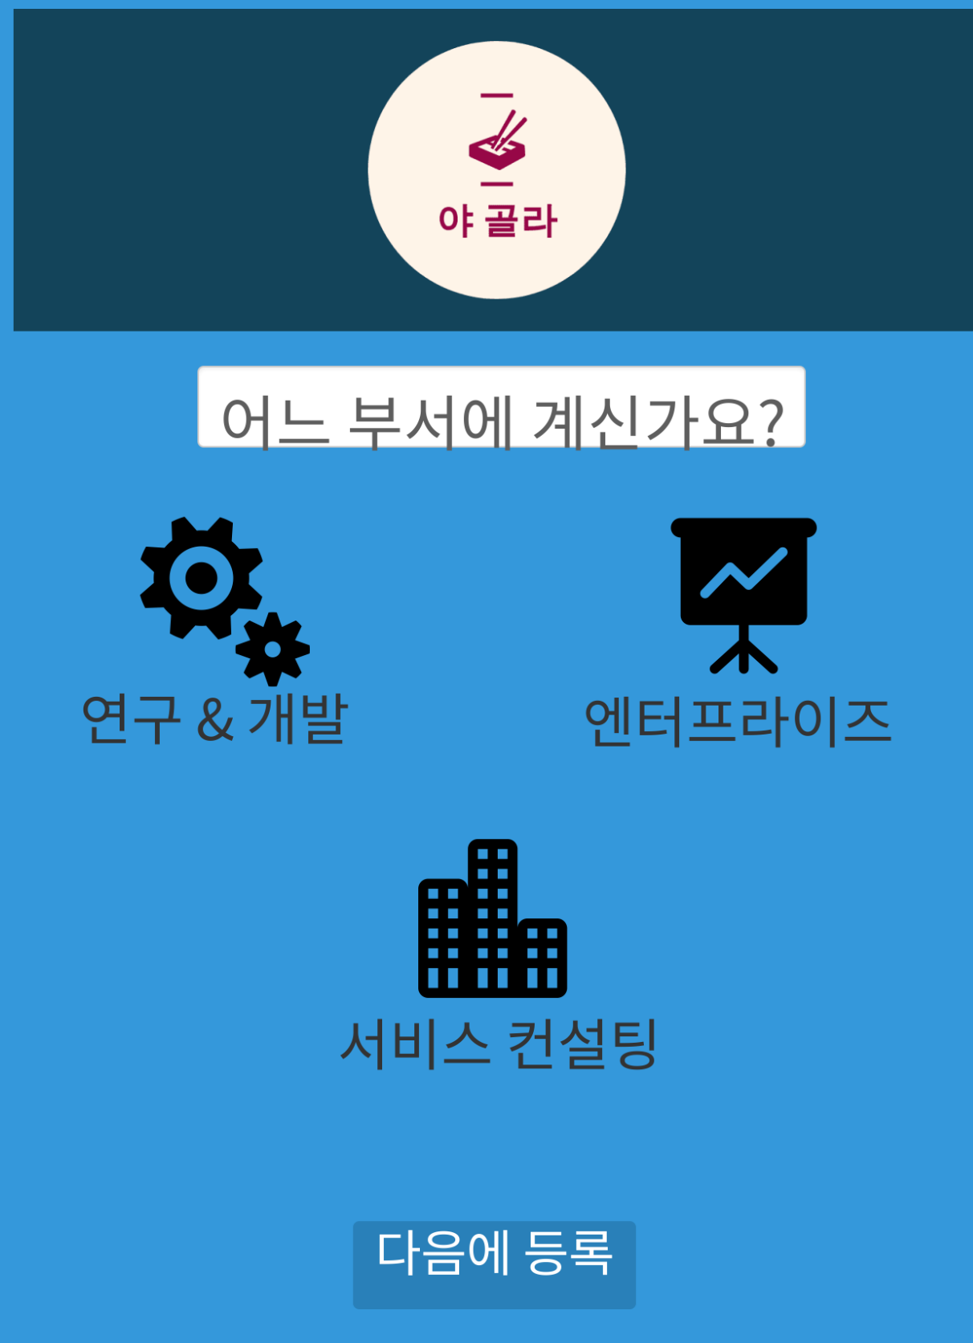
메인 화면
부서 화면
주문 화면
Overview
닉네임 관리
주문 모집 목록 확인
3
1
4
2
Description
삭제
2. 등록했던 닉네임과 닉네임 클릭시 닉네임 재설정, 참여했던 주문 목록들을 모달에서 확인할 수 있다.
3.닉네임 : 미 지정 상태일 경우 클릭 시 닉네임 설정 팝업을 띄운다. 닉네임 미설정 시 주문 참여 불가
4. 팝업을 통해 닉네임을 설정, 이전 주문 참여 목록을 확인한다.
5. 진행, 마감, 주문, 도착 상태를 표시해준다. 진행의 경우 주문 참여가 가능하지만, 나머지의 경우 참여가 불가능하다.
5

Slide 5
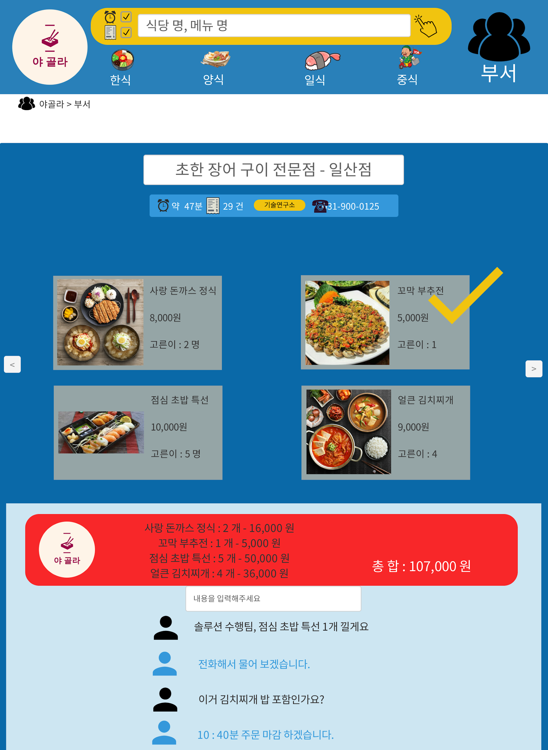
메인 화면
부서 화면
주문 화면
Overview
주문 문의 작성
주문 메뉴 통합
주문 마감, 완료
1
2
Description
1. 주문 모집 중인 가게 명과 도착 예정시간, 주문 건수, 주문 담당 부서, 가게 전화번호 정보를 표시해준다.
2. 해당 가게의 메뉴 목록을 슬라이드 쇼로 표시해준다. 메뉴 이미지 클릭 시 주문에 참여한다. 오늘, 지금까지 주문 많은 순 Sort 버튼을 추가
3. 주문에 참여한 인원들의 주문 현황을 통합하여 표시해준다. 닉네임 별
4. 댓글 형식으로 주문 관련 문의사항을 입력할 수 있다. 파란색상으로 글 모집을 진행한 관리자와 구분한다.닉네임 표시
3
4

Slide 6
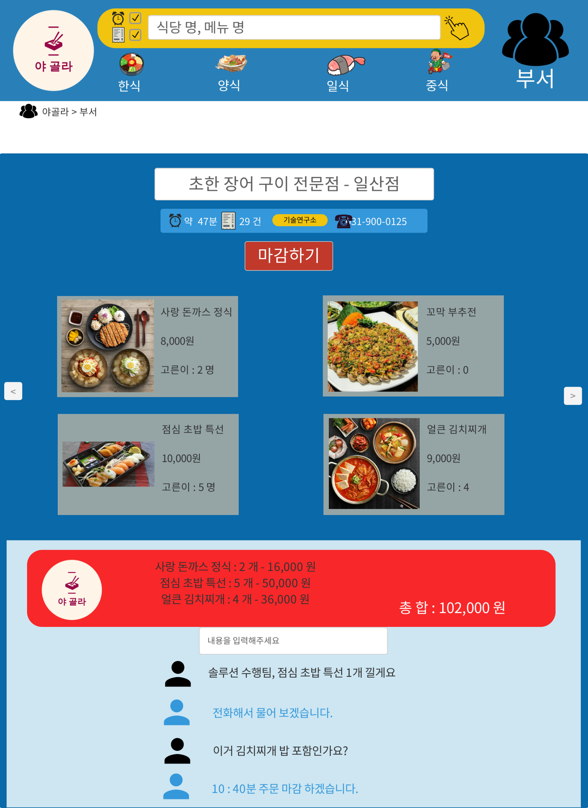
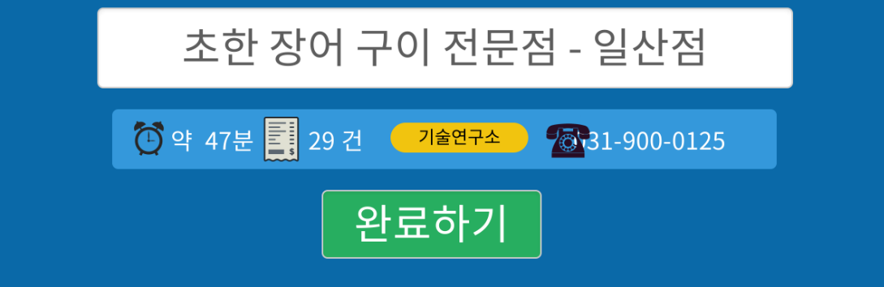
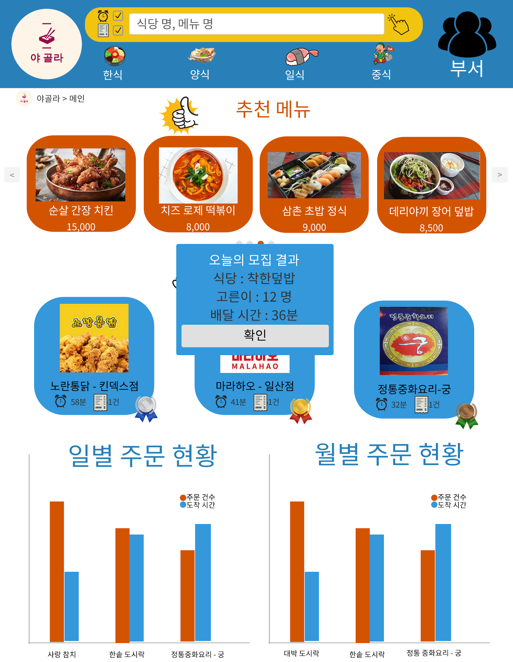
메인 화면
부서 화면
주문 화면
Overview
주문 문의 작성
주문 메뉴 통합
주문 마감, 완료
2
1
Description
1. 주문 모집 글을 생성한 관리자의 경우 마감하기 버튼을 클릭하여 해당 주문 모집에 더 이상 다른 인원의 참여를 막는다.
2. 마감하기 상태 이후 실제로 주문한 경우 주문 버튼, 그리고 완료하기 버튼 클릭을 통해 주문 모집 글의 상태를 최종 종료한다.
3. 마감부터 최종 완료 상태까지의 시간을 통해 주문가게, 참여인원, 실제 도착 시간 등의 주문 모집 결과를 표시해준다.
3

